Slide 1
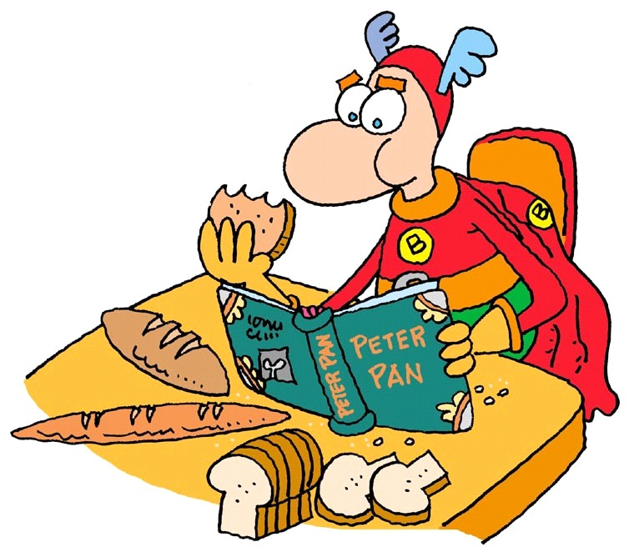
Géneros
Literareos
Fran.

Slide 2


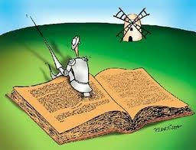
Narrativo
Cuentan una historia imaginada.
Se componen en verso o en prosa, cuentan las historias
Un narrador.
2 tipos de narradores:
Narrador protagonista Se cuenta en 1ª persona.
Narrador omnisciente Se cuenta en 3ª persona, no participa en la historia.

Slide 3

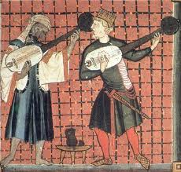
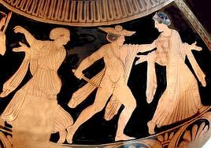

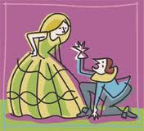
Lírico
Transmite de emociones, sentimientos o estados de animo.
Se caracteriza por el empleo del ritmo y la rima, que proporcionan musicalidad, para el lenguaje figurado.
Trata de temas diversos como el amor, la belleza, el dolor.

Slide 4



Dramático
Son obras literarias que nacen para ser representadas.
Se transmiten por medio de las palabras, elementos visuales, todo ello lo configura el espectáculo teatral.
Los textos se presentan en diálogos o monólogos, aparecen acotaciones; son anotaciones que hace el autor para la puesta en escena.

Slide 5

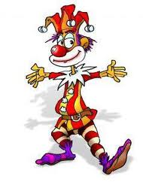

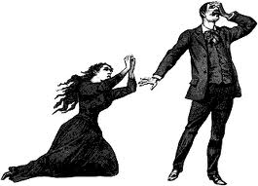
Subgéneros Teatrales
Tragedia : Trata asuntos graves, dolorosos…
Comedia: Cuenta hechos felices.
Tragicomedia : Combina elementos trágicos y cómicos.

Slide 6
Fin
Por Francisco Escudero
Herrero.

